Slide 1



一、煤矿从业人员主要权利
1. 健康保障权
确诊尘肺病需及时治疗和康复，企业必须保障
司机出现尘肺等职业病时，企业要承担治疗、康复与随访，不能推诿或拖延；离职时须如实提供历年体检报告，确保劳动者掌握自身健康记录并可据此维权。
健康档案透明，离职同样享有知情权
按规定完整提供体检、粉尘接触史等档案，不得以任何理由拒绝或扣留；健康资料是后续申请工伤、职业病鉴定和索赔的重要凭证，必须确保真实、齐全、可追溯。

Slide 2
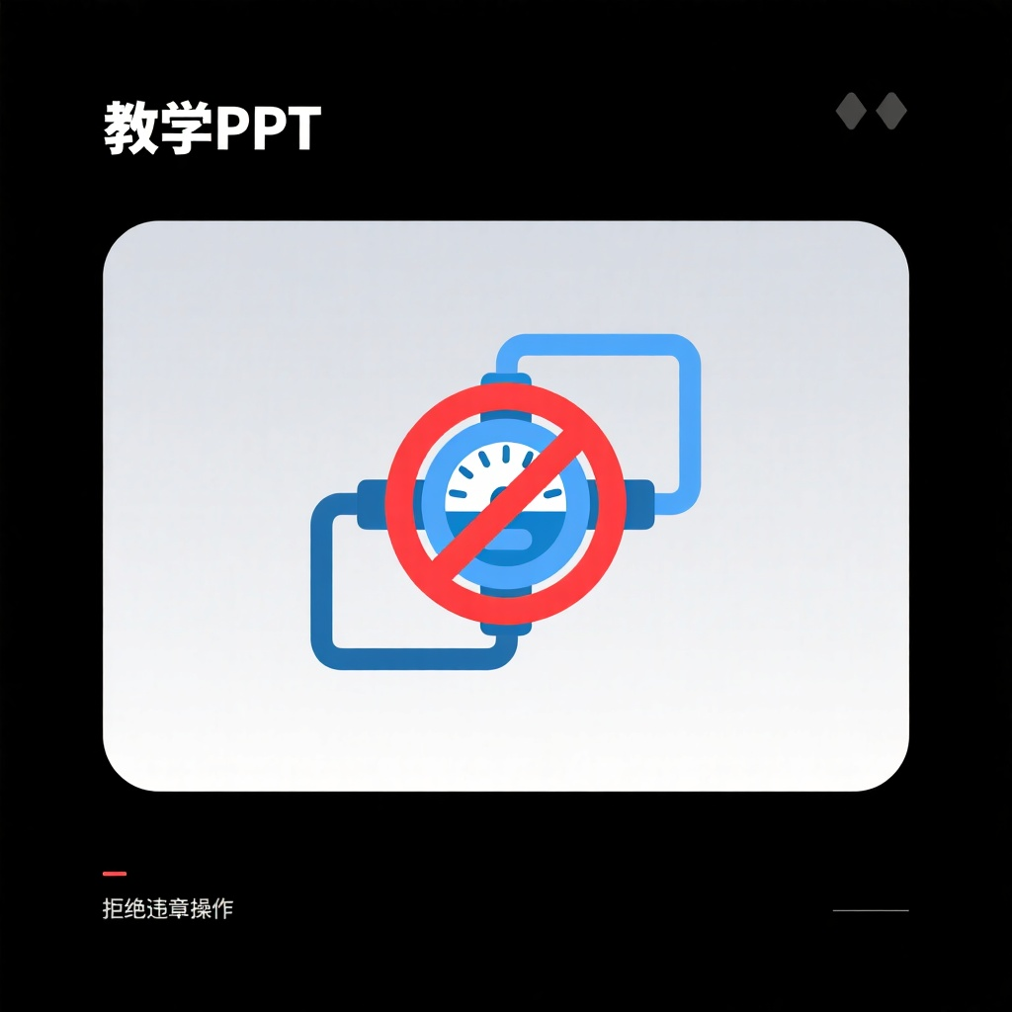

一、煤矿从业人员主要权利
2. 拒绝违章指挥权
1.2. 拒绝违章指挥权
遇强令带载启动或瓦斯超限作业可直接拒绝
核心内涵：遇强令带载启动或瓦斯超限作业可直接拒绝
当班长或他人强令跳过空转预热、瓦斯超限仍作业、停机后不断电等违章要求时，司机可当场拒绝并按流程上报调度或安全管理人员，企业不得以任何形式打击报复。
详细描述：遇强令带载启动或瓦斯超限作业可直接拒绝
拒绝违章是法定权利，也是保护生命的底线
遇强令带载启动或瓦斯超限作业可直接拒绝
拒绝违章既是守法也是对全班组负责。规范记录拒绝原因和现场工况，必要时拍照取证，确保后续调查有据可查；如遭报复，应立即向上级或监察部门反映。
详细描述：遇强令带载启动或瓦斯超限作业可直接拒绝

Slide 3


一、煤矿从业人员主要权利
3. 停止作业避险权
1.3. 停止作业避险权
遇冒顶预兆、煤壁裂缝、齿轮卡死可立即停机撤离
核心内涵：遇冒顶预兆、煤壁裂缝、齿轮卡死可立即停机撤离
发现顶板声响、裂缝加剧、瓦斯报警、截齿严重磨损或齿轮卡死等重大异常时，可不经批准直接停机、撤离到安全地点，并在撤离后立即报告，确保先人后物。
详细描述：遇冒顶预兆、煤壁裂缝、齿轮卡死可立即停机撤离
企业不得扣减工资或事后追责合法避险行为
遇冒顶预兆、煤壁裂缝、齿轮卡死可立即停机撤离
依法履行避险权产生的停工与撤离，不得被扣罚工资或绩效；必须同步记录报警时间、停机动作和撤离路线，便于复盘与整改，避免类似隐患再次发生。
详细描述：遇冒顶预兆、煤壁裂缝、齿轮卡死可立即停机撤离

Slide 4

一、煤矿从业人员主要权利
4. 工伤保险与民事赔偿权
企业必须依法缴纳工伤保险并保障待遇兑现
因工受伤可按规定享受医疗、停工留薪、伤残补助等工伤待遇，企业不得拖延报案或拒绝认定；应保留现场证据、值班记录和见证人陈述，便于顺利启动工伤流程。
除工伤待遇外，可依法主张民事赔偿
若设备防护缺失、维护不到位导致伤害，受害人可额外索赔误工费、护理费、康复费等民事赔偿；必要时可委托律师，结合体检与事故记录完善证据链。

Slide 5


一、煤矿从业人员主要权利
5. 批评、检举和控告权
可对违章和隐患提出批评并向上级举报
发现无证上岗、强令冒险、设备防护缺失等，可实名或匿名举报至安全管理部门或监察机构；要记录时间、地点、当事人及隐患描述，确保信息可核查。
遭打击报复可依法控告并申请保护
举报后若出现调班、扣薪、威胁等报复行为，应立即向更高层级或监管部门控告，必要时申请证人保护，维护正当举报权和职业安全。

Slide 6

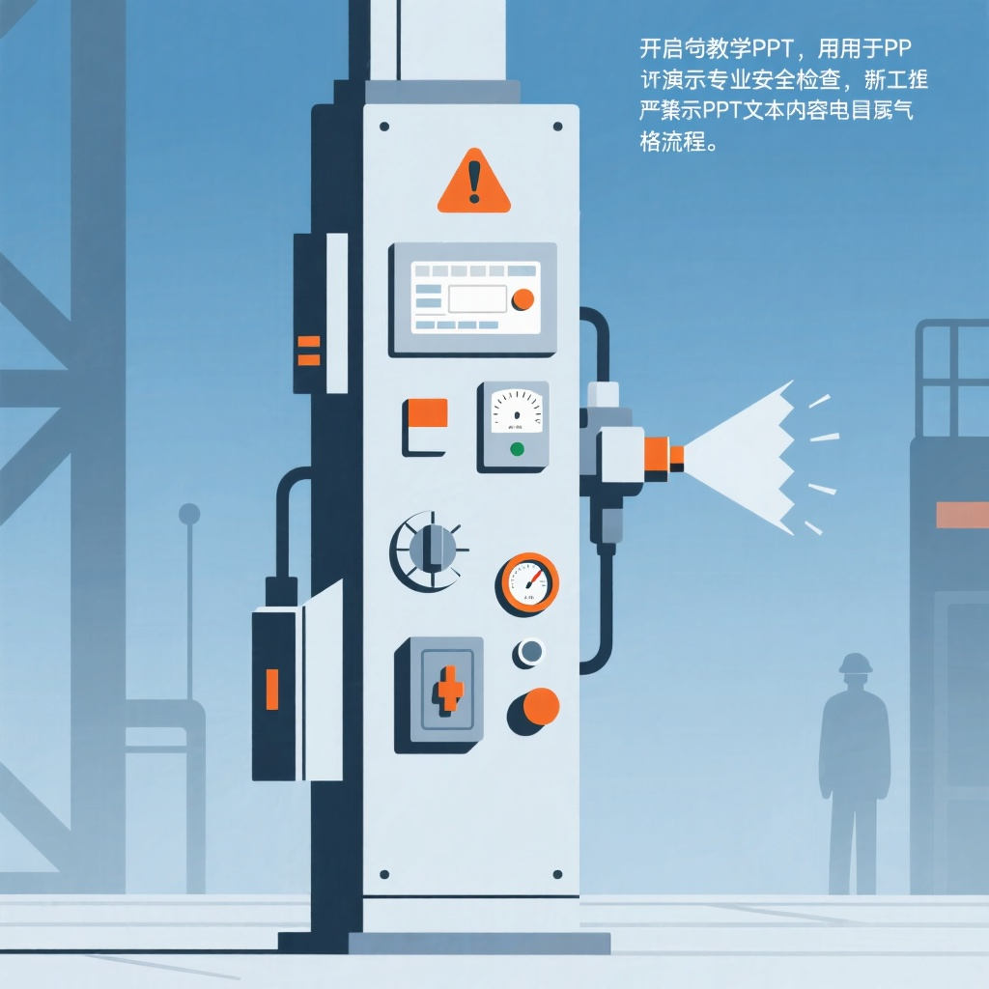

二、采煤机司机主要义务
1. 遵守安全规章和操作规程
1.“安全第一”：优先保障生命安全
按规程执行开机前检查和空转预热
检查截齿、喷雾、隔离开关、瓦斯浓度、电缆固定等，确保设备与环境均处于安全状态，空转预热后再带载割煤，杜绝省略关键步骤。
停机后断电上锁，严禁习惯性违章
作业结束或中途检修必须切断电源并落实挂牌上锁；任何跳步、短接、边检修边送电的行为都属于严重违章，需坚决避免并及时纠正。
对应岗位操作中的“紧急停机情形”
执行瓦斯监测与现场记录，确保有据可查
按规定频次检测瓦斯并填写记录，异常立即报警并标识风险区域；开停机时间、检修措施、隐患处置要形成书面/电子留痕，便于复盘和责任追溯，保障制度执行闭环。

Slide 7


二、采煤机司机主要义务
2. 服从安全生产管理
1.2. 服从安全生产管理
配合安全检查，提供真实记录与现场信息
核心内涵：配合安全检查，提供真实记录与现场信息
如实填写巡检、瓦斯检测、维护记录，不得涂改或漏报；遇检查组提问要客观描述工况，便于排查隐患并制定整改措施。
详细描述：配合安全检查，提供真实记录与现场信息
遇违章指挥可拒绝执行并升级汇报
配合安全检查，提供真实记录与现场信息
在服从管理的同时，面对明显违章命令要及时说明风险、拒绝执行并逐级上报，确保合法合规与人身安全双重落实。
详细描述：配合安全检查，提供真实记录与现场信息

Slide 8
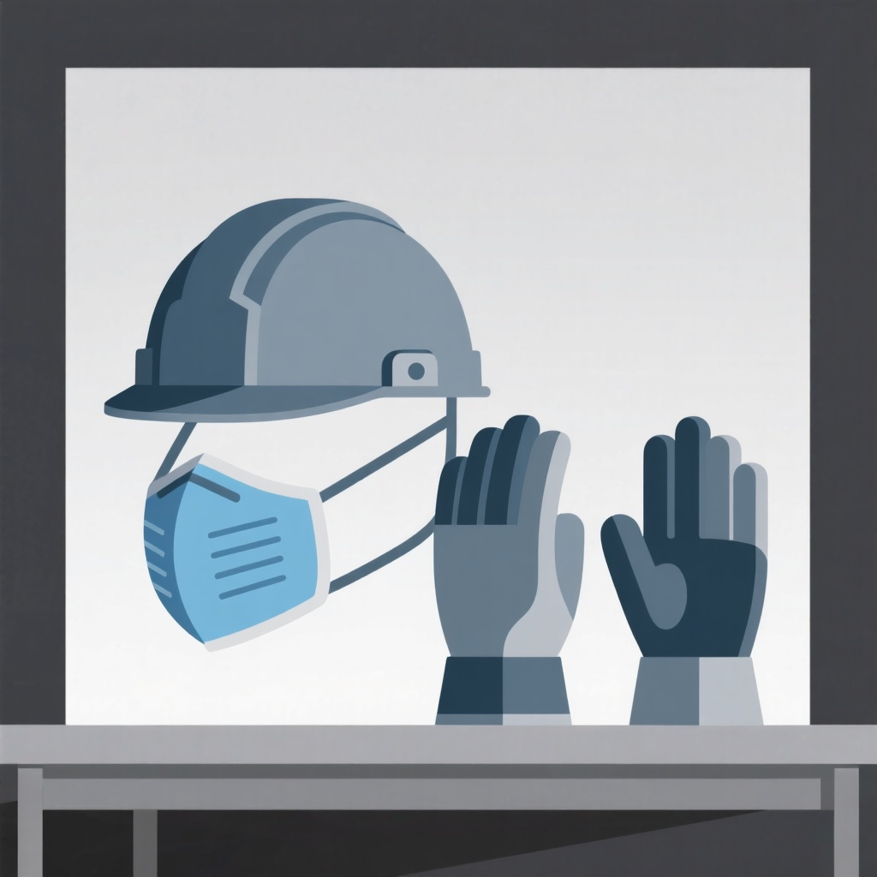
二、采煤机司机主要义务
3. 正确佩戴和使用劳动防护用品
1.“安全第一”：优先保障生命安全
防尘口罩、安全帽、防滑手套必须规范佩戴
进入作业面前先检查佩戴状态，确保口罩严密贴合、帽带扣紧、手套完好，防止粉尘吸入与坠物、滑落风险。
使用并维护采煤机防护栏等安全装置
防护栏、挡煤板、喷雾装置不得拆卸或失效，发现缺失应立即停机处理；防护装置直接关系到人员与设备安全。
严禁虚戴或省略防护步骤
检查、穿戴、锁扣等步骤必须逐项到位，不得为赶进度而简化；班组长需抽查并记录，确保防护措施执行闭环。

Slide 9
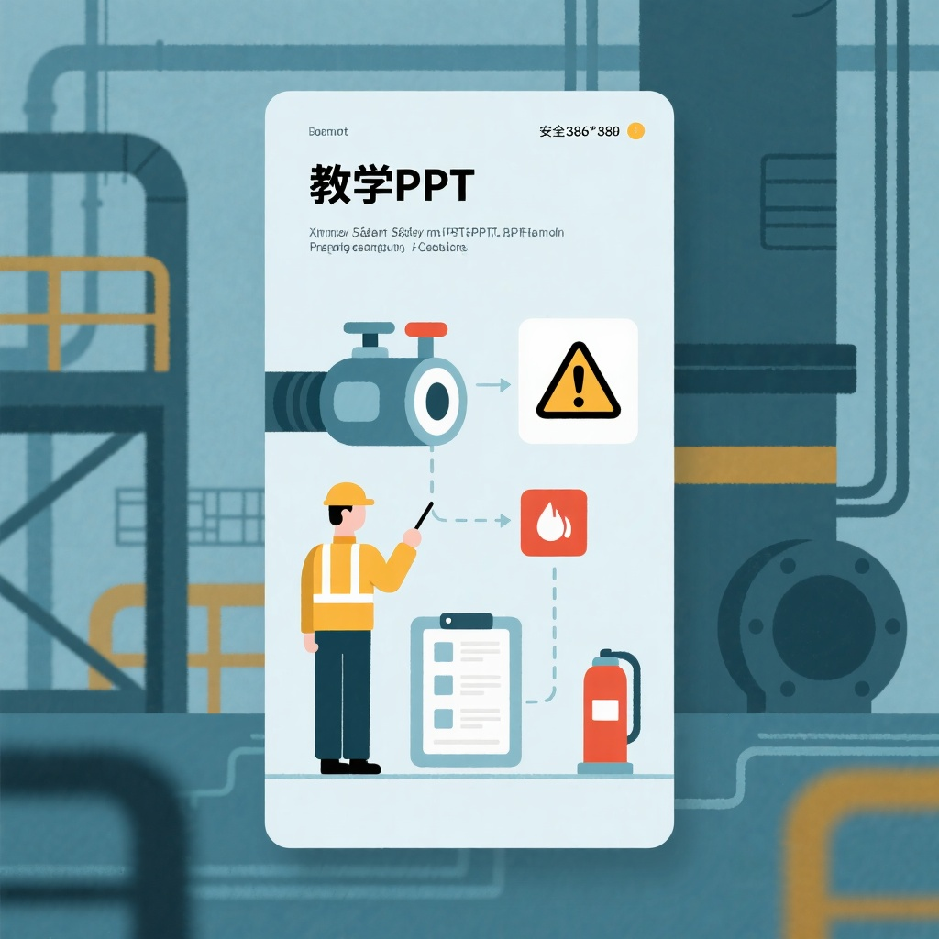
二、采煤机司机主要义务
4. 发现事故隐患及时报告并参与抢险
1.“安全第一”：优先保障生命安全
发现设备或环境异常立即上报并标记区域
瓦斯超限、顶板裂缝、截齿掉落、油温异常等，都要先停机、设警戒、通报班长和调度，按流程记录时间与位置，避免二次风险。
在确保自身安全前提下参与抢险处置
经确认安全后，可协助切断能源、加固支护、清理浮煤或配合救援；始终遵循“先人后物、先控后救”，抢险过程全程留痕。
对应岗位操作中的“紧急停机情形”
七我是文本
八我是长文本

Slide 10

二、采煤机司机主要义务
5. 接受安全生产培训教育
1.5. 接受安全生产培训教育
必须持证上岗并按期复审
核心内涵：必须持证上岗并按期复审
新工、转岗、复工人员须完成理论与实操培训，取得有效操作证后方可独立上岗；证件到期前需完成复训与考试，避免无证作业风险。
详细描述：必须持证上岗并按期复审
重点掌握紧急停机与瓦斯超限处置演练
必须持证上岗并按期复审
培训内容应涵盖紧急停机流程、瓦斯超限应急、设备火灾初处置、人员撤离路线等关键技能，并通过演练检验执行力。
详细描述：必须持证上岗并按期复审

Slide 11
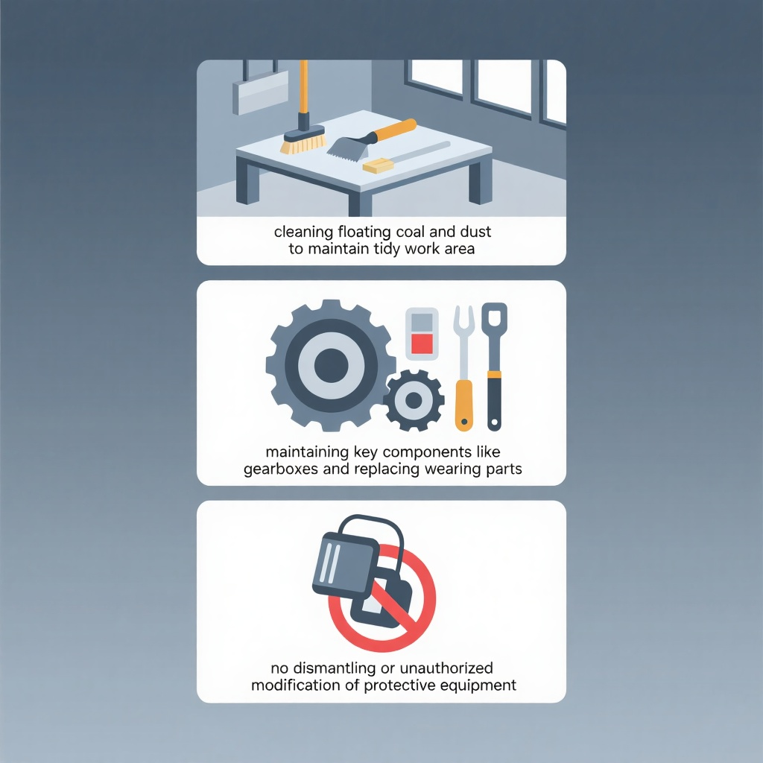
二、采煤机司机主要义务
6. 改善工作环境和爱护设备
1.“安全第一”：优先保障生命安全
清理浮煤与积尘，保持作业面整洁
定期清扫行人通道和设备周围积尘，防止滑倒、火灾和粉尘超限；清理记录需纳入班后会复盘。
维护齿轮箱等关键部件，及时更换易损件
关注润滑、温升、振动等指标，按周期检查齿轮箱、截齿、喷雾和液压系统，异常时先停机排查再恢复生产。
禁止拆解或私自改装防护装置
任何拆除限位、短接保护、改动喷雾或护栏的行为都可能导致重大事故，应严格禁止并追溯责任。

Slide 12

三、案例分析与思政要点
1. 瓦斯超限停机案例
1.“安全第一”：优先保障生命安全
发现瓦斯超限果断停机撤离并上报，切断事故链
司机李伟监测到瓦斯浓度异常，立即执行紧急停机、撤离人员、封锁现场并上报调度，避免事故扩大；启示：法规意识与应急执行力决定生死，发现超限必须第一时间停机与报告。

Slide 13

三、案例分析与思政要点
2. 忽视隐患导致事故案例
1.“安全第一”：优先保障生命安全
截齿磨损未处理持续作业引发爆炸，侥幸心理酿祸
司机张强发现截齿严重磨损仍继续割煤，导致煤尘积聚并引发爆炸，造成伤亡；启示：隐患必须立刻处置或停机上报，安全第一、风险防控和及时报告是底线。

Slide 14
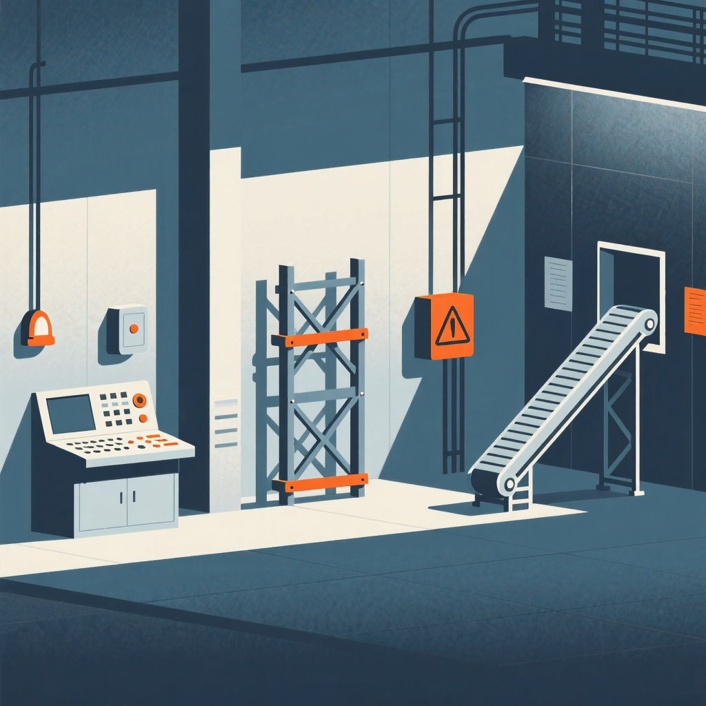
三、案例分析与思政要点
3. 多岗位协同避险案例
1.“安全第一”：优先保障生命安全
司机停机报警，支架工加固，输送机停运，团队协同避险
司机王磊发现顶板异常立即停机并报警，支架工迅速加固顶板，输送机司机停运物料，成功避免事故；启示：团队协作、应急联动与责任意识是防范群死群伤的关键。

Slide 15

四、总结
1. 依法用权护安全，履责守规保平安
1.“安全第一”：优先保障生命安全
司机应主动用好健康保障、拒绝违章、避险停机、保险索赔和举报权；同时遵规守纪、规范操作、佩戴防护、及时报告、接受培训并维护设备。用权利保护自己，用义务守护团队，才能让生产与生命安全同在。
安全是生命的守护，法律是安全的保障

